Slide 1
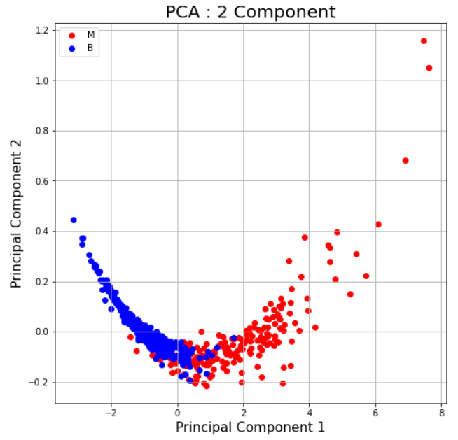
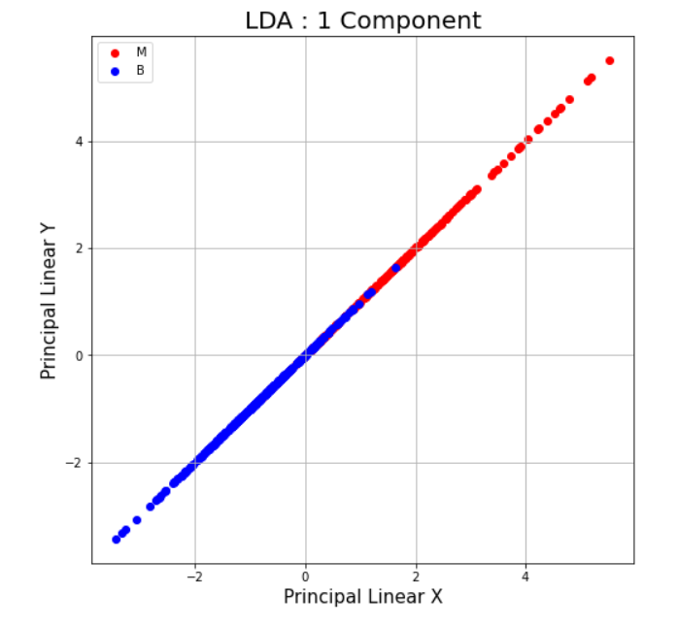
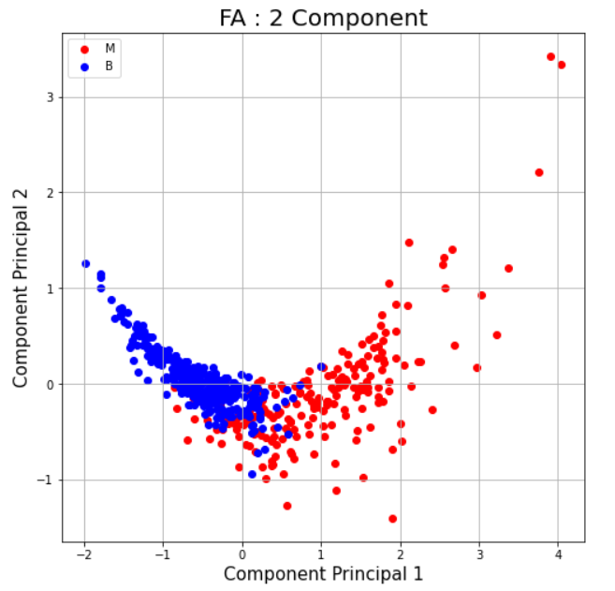
PERBANDINGAN HASIL DIMENSIONALITY REDUCTION & CLASSIFICATION
METODE PCA, LDA & FA
Sugeng Miftahudin
NIM : 2101202061
Metode Reduksi | PCA | LDA | FA
Hasil reduksi dan klasifikasi
Akurasi | 0.9298 | 0.9298 | 0.9298
Loss | 0.2685 | 0.2522 | 0.2942

